Slide 1
Dios es Amor
Fernando de la Vega

Slide 2

El mensaje de Cristo
¿Para qué Cristo?

Slide 3

Situación actual
Desacralización
Secularización
Descristianización
Crisis de fe

Slide 4
Desacralización
Desacralización quiere decir que se ha perdido el sentido de lo sagrado, de lo santo, de lo sacro. En el interior de la Iglesia advertimos un proceso de pérdida del sentido de lo sagrado. Decía Odo Casel que esto se podía apreciar en la pérdida del sentido del culto, es decir, que a la gente la liturgia ya no le dice nada. Es una pérdida del sentido de lo santo, esto es, que la gente ya no ve a Dios por ninguna parte, ha perdido el sentido de Dios en su trabajo, la proximidad de Dios en la familia, etc. La gente se preocupa de muchas cosas pero ha perdido el sentido de Dios, el sentido de lo santo en su vida.

Slide 5
Secularización
El término “secularización” es ambiguo. - Por una parte indica un hecho positivo: las personas ya no recurren de modo infantil a Dios y a la religión para resolver ciertos problemas de su vida. Es lo que afirmaba Bonhoeffer: el hombre se está haciendo adulto, en el sentido de que encuentra en la ciencia y en la técnica las seguridades que antes buscaba infantilmente en Dios y en la religión. Éste es un signo positivo de los tiempos.
- Pero, por otra parte, “secularización” indica un hecho negativo: muchas personas de nuestra sociedad, al menos en la práctica, piensan que ya no necesitan para nada de Dios ni de la religión en su vida. Consideran la religión y la idea de Dios como una necesidad del hombre aún infantil. Creen que el hombre adulto, desarrollado y culto, puede encontrar en la ciencia y en la técnica (medicina, psicología, psiquiatría, sociología, economía, etc.) seguridad total para su propia vida. En este segundo sentido, secularización es prácticamente sinónimo de ateísmo.
Esta secularización, generalizando, da lugar a dos tipos de personas:
Hombre pragmático - tecnócratas
Hombre del cambio estructural – activistas socio-económicos

Slide 6
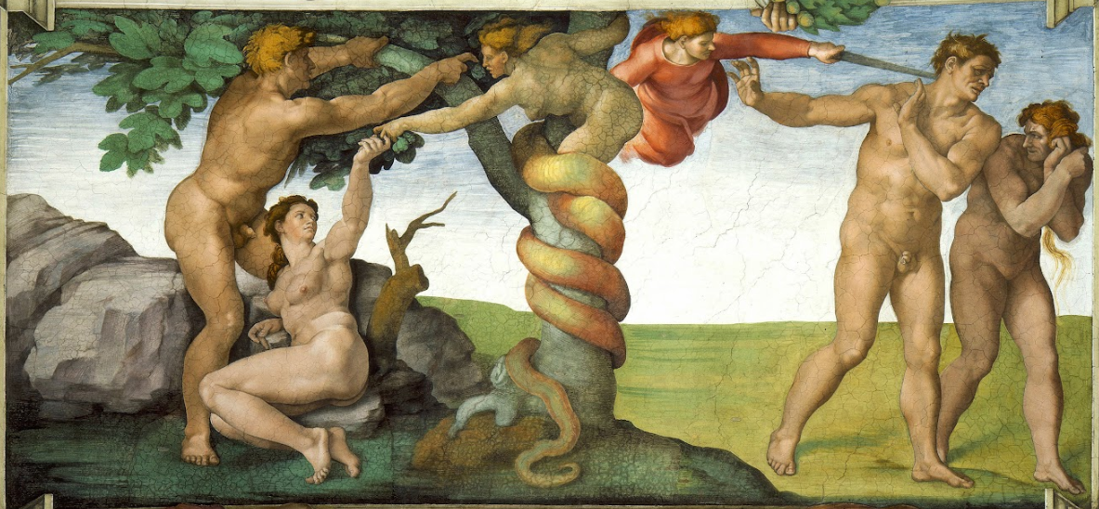
¿Cuál es el problema radical del hombre?
Gn 3

Slide 7
Descristianización
Divorcio entre religión y vida.
Gente que va a Misa el domingo, y que incluso comulga, pero que todo ello no influye para nada en su vida. Sigue siendo burgués como siempre. Hoy se llama a este tipo de personas “pequeños burgueses”. Son aquellos hombres cuyos ideales son: honestidad en el trabajo, asegurar a su familia, tener televisión, que sus hijos estudien en la universidad, gozar de un determinado prestigio, vivir bien sin complicarse demasiado la vida. Este hombre lleva una vida mezquina, sin arriesgar nunca nada. La familia lo primero de todo y el hijo que estudie una buena carrera. Es un hombre muy honesto y trabajador.
A esto han quedado reducidos, para mucha gente, los valores cristianos.
Este señor que es cristiano y va a Misa, nunca le dirá a su hijo: “Hijo mío, busca a Dios”. ¡Qué va! Le dirá: “Estudia, hijo, estudia, que es lo más importante”. Ni le dirá: “Busca el sentido de tu vida; si necesitas hacer la experiencia de trabajar, trabaja”. Quizá se lo diga de boquilla, pero en el fondo lo que le interesa es que su hijo estudie mucho y saque las mejores notas, porque su hijo es su hijo. Su hijo está en función suya.

Slide 8
Descristianización
¿Por qué existe este divorcio entre religión y vida? Porque estamos en una situación en la que no hemos sido suficientemente catequizados, cristianizados. No ha existido verdaderamente una iniciación en la fe. Hemos recibido una catequesis de primera comunión. Después algunos han estudiado religión como asigna-tura en el colegio, y así llevamos todavía el trajecito de primera comunión debajo de la camiseta. Este trajecito es pequeño. Este trajecito ¿qué es? Los diez mandamientos, creer en los dogmas y poco más. ¿Los mandamientos? ¿No robar, no matar, etc.? Eso ya lo cumplo. ¿Creer en los dogmas? Creo en todos los dogmas. No entiendo una palabra, pero creo. ¿Que la Virgen María fue virgen? Lo creo. Creo todo lo que me diga la Santa Madre Iglesia. ¿Que Cristo ha muerto por nuestros pecados? Lo creo. ¿Confesarse de vez en cuando? Claro. Somos todos muy burgueses y comodones y vamos generalmente a Misa de doce.
Nos hemos hecho adultos sin que nadie nos haya hecho madurar en la fe.
Tantas personas están viviendo el cristianismo a un nivel fundamentalmente religioso, a un nivel de religiosidad natural.

Slide 9
Religiosidad natural vs Cristianismo

Slide 10
Crisis de fe
Existe además una crisis de fe. ¿Por qué? Porque no se ven los signos de la fe. Esto es muy importante: no hay cristiano sin que vea a otro cristiano. No puede existir la fe sin que nos encontremos con un cristiano adulto. ¿Por qué? Porque la Iglesia es el templo de Dios. Porque Cristo ha querido encontrar a los hombres. Si somos la Iglesia y la Iglesia es el templo de Dios, comprenderemos que los hombres solamente se pueden encontrar con Jesucristo a través de nosotros. Si tú haces un gran templo, podrán ver a Dios a nivel de religiosidad natural, pero no necesariamente al Dios de Jesucristo. Jesucristo se ha hecho uno con los hombres. Es en los cristianos donde se encuentra Jesucristo. Por eso está claro que tú puedes tener un encuentro con Dios a nivel de religiosidad natural, porque tienes miedo de que te suspendan o porque tienes miedo de coger una enfermedad, y por ello vas al templo, pero puede ser también que no hayas visto jamás un cristiano. Vas ante el Santísimo y haces ritos religiosos igual que los hace un mahometano. Vas a cumplir tus deberes religiosos con Dios, como un mahometano va a la mezquita. Pero el día en que se te pasa el terror, como los ritos, si se hacen por cumplir, resultan bastante pesados y somos muy comodones, te enfrías y vuelves a tus costumbres de antes.
En el cristianismo no es ésta la cuestión. En el cristianismo la fe es otra cosa. Es muy distinto que tú te encuentres con Jesucristo a través de un cristiano. Ya no se trata sólo de cumplir ritos; es distinto.
La crisis de fe ¿de dónde viene? De que no se ven los signos de la fe. ¿Y cuáles son los signos de la fe?

Slide 11
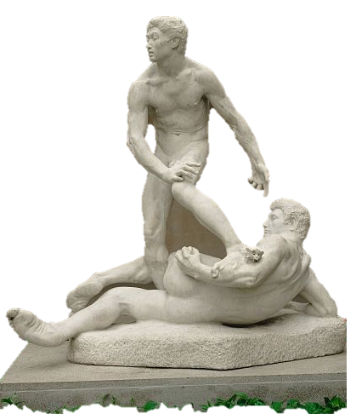
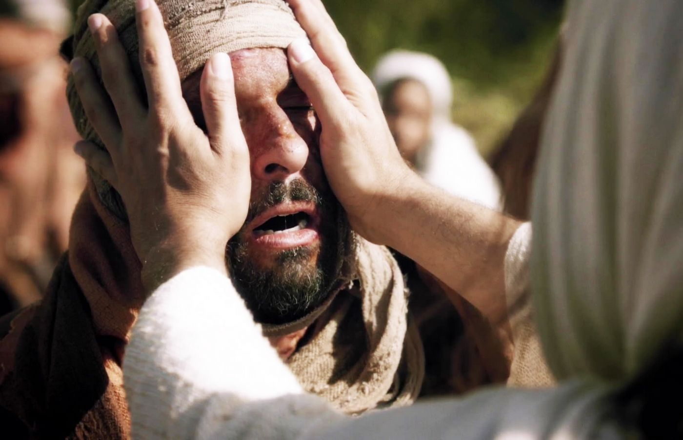
Dos tipos de signos que confirman la predicación
Signo físico – Milagro físico
Signo moral – Milagro moral
Un hombre nuevo

Slide 12
SIGNOS DE LA FE
AMOR
La Iglesia como comunidad de salvados, como comunidad de personas que han resucitado verdaderamente de la muerte y se pueden amar en la dimensión de la cruz.
UNIDAD
“Padre, yo viviendo en medio de ellos y tú viviendo dentro de mí para que sean perfectamente uno, como tú y yo somos uno, para que el mundo crea que tú me has enviado” (cf. Jn 17,21-23)

Slide 13
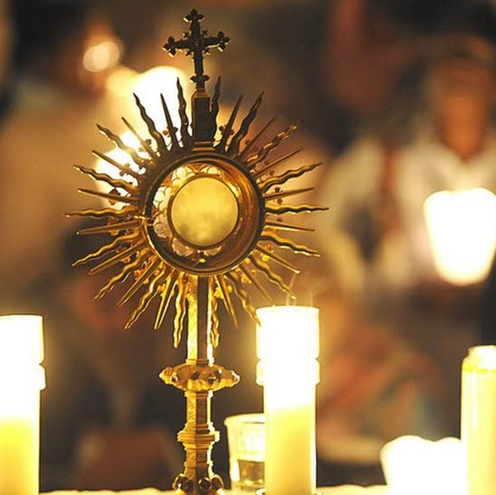
Presencias de Jesucristo
Eucaristía
Sagrario
Sacramentos
Iglesia
Pobres y necesitados
Cielo
Comunidad ecclesial ¡Mirad cómo se aman!

Slide 14
Testigos, mejor que maestros
Para la Iglesia el primer medio de evangelización consiste en un testimonio de vida auténticamente cristiana.
«El hombre contemporáneo escucha de más buena gana a los testigos que a los maestros, o si escucha a los maestros es porque son testigos» (EVANGELII NUNTIANDI - Pablo VI)

Slide 15
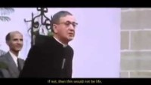
S. Josemaría Escrivá
Opus Dei. Llamada universal a la santidad.

Slide 16
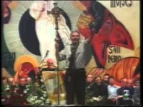
Kiko Argüello, Carmen Hernández
Camino Neocatecumenal. Redescubrir el bautismo.

Slide 17
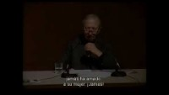
Luigi Giussiani
Comunión y Liberación

Slide 18
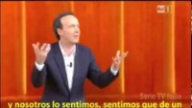
Roberto Benigni
Amarás al Señor tu Dios con todo tu corazón, con toda tu alma y con todas tus fuerzas.
Ama a tu prójimo como a ti mismo.
Amar y ser amado.

Slide 19
un corazón herido

Slide 20

el AMOR
es mi peso

Slide 21

Comunión
unión
comunión

Slide 22
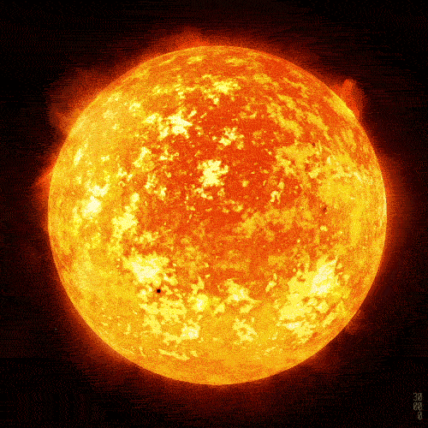
Amor
sencillo y claro

Slide 23
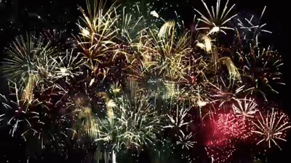
Artificiales?
¿fuegos

Slide 24

continuar amando?
Se asoman los problemas:
se aprende a conocer la fragilidad propia y de la persona amada.
¿es posible

Slide 25

promesa
¿Qué podemos decir de esa promesa tan grandiosa del amor, que parecía tan rica en posibilidades?

Slide 26
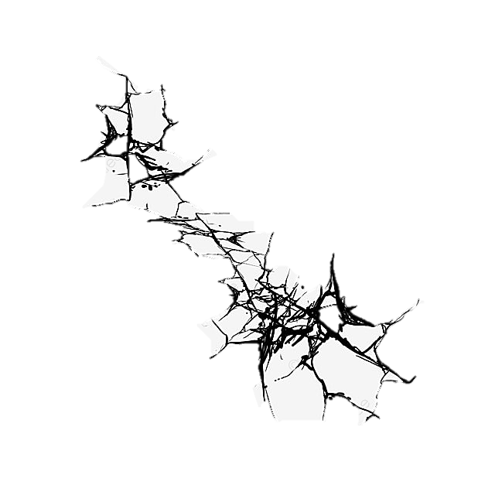
un corazón herido se abre una grieta que se ramifica por los distintos ámbitos de nuestra vida.

Slide 27

¿NOS RENDIMOS? ¡NO!

Slide 28
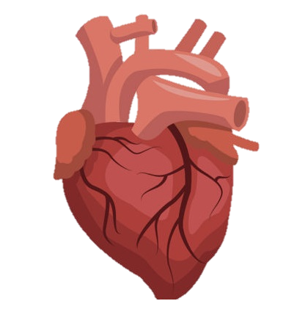
La experiencia del AMOR y de la GRACIA es la única totalmente original, mientras que el mal entró en escena solo en un segundo momento.

Slide 29


BUENA NOTICIA: ¡el AMOR es REAL! ¡soy amado, puedo amar! ¡PARA SIEMPRE!

Slide 30
Síntesis del Cristianismo
Gaudium et Spes, n. 22

Slide 31
[GS22]
Cristo, el Hombre nuevo
En realidad, el misterio del hombre sólo se esclarece en el misterio del Verbo encarnado. Porque Adán, el primer hombre, era figura del que había de venir, es decir, Cristo nuestro Señor, Cristo, el nuevo Adán, en la misma revelación del misterio del Padre y de su amor, manifiesta plenamente el hombre al propio hombre y le descubre la sublimidad de su vocación. Nada extraño, pues, que todas las verdades hasta aquí expuestas encuentren en Cristo su fuente y su corona.

Slide 32
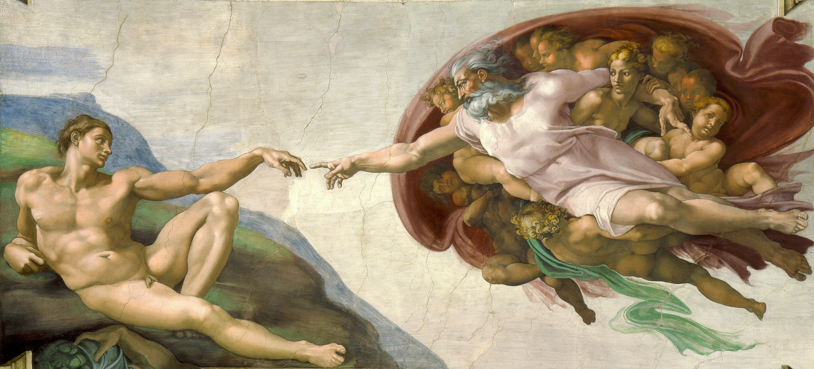

Slide 33
[GS22]
El que es imagen de Dios invisible (Col 1,15) es también el hombre perfecto, que ha devuelto a la descendencia de Adán la semejanza divina, deformada por el primer pecado. En él, la naturaleza humana asumida, no absorbida, ha sido elevada también en nosotros a dignidad sin igual. El Hijo de Dios con su encarnación se ha unido, en cierto modo, con todo hombre. Trabajó con manos de hombre, pensó con inteligencia de hombre, obró con voluntad de hombre, amó con corazón de hombre. Nacido de la Virgen María, se hizo verdaderamente uno de los nuestros, semejantes en todo a nosotros, excepto en el pecado.

Slide 34
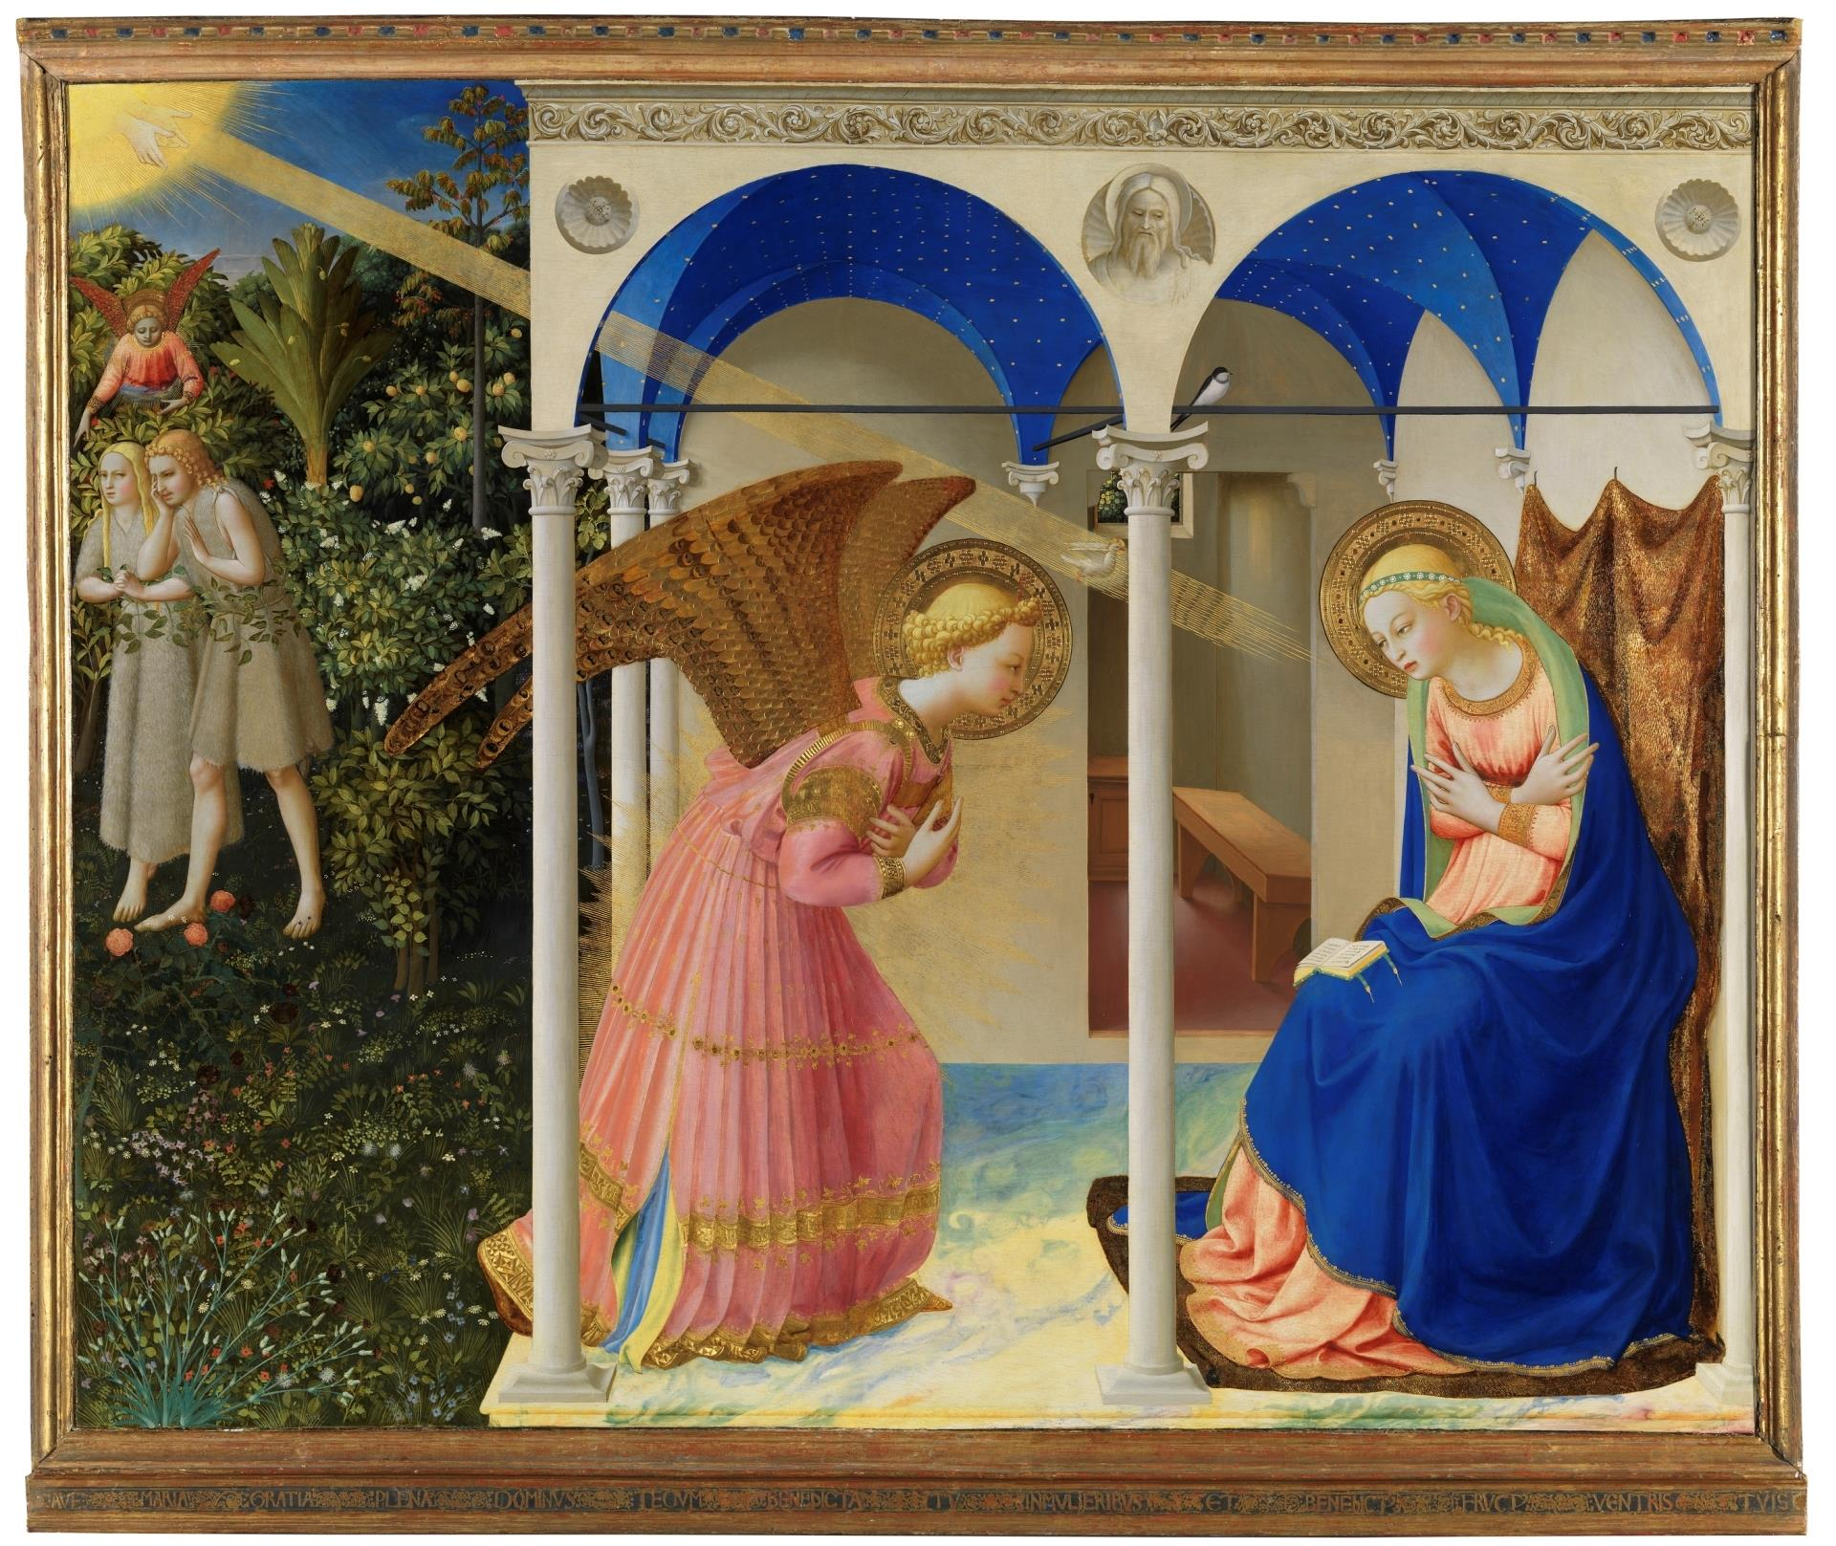

Slide 35
[GS22]
Cordero inocente, con la entrega libérrima de su sangre nos mereció la vida. En El Dios nos reconcilió consigo y con nosotros y nos liberó de la esclavitud del diablo y del pecado, por lo que cualquiera de nosotros puede decir con el Apóstol: El Hijo de Dios me amó y se entregó a sí mismo por mí (Gal 2,20). Padeciendo por nosotros, nos dio ejemplo para seguir sus pasos y, además abrió el camino, con cuyo seguimiento la vida y la muerte se santifican y adquieren nuevo sentido.

Slide 36
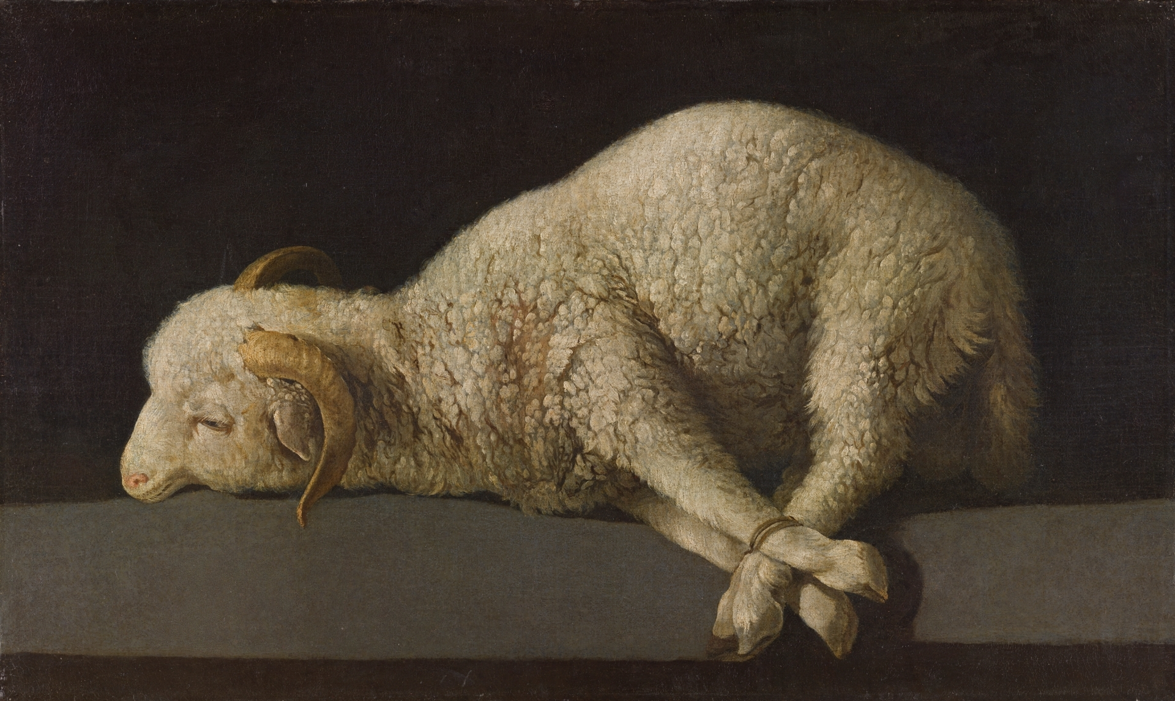

Slide 37
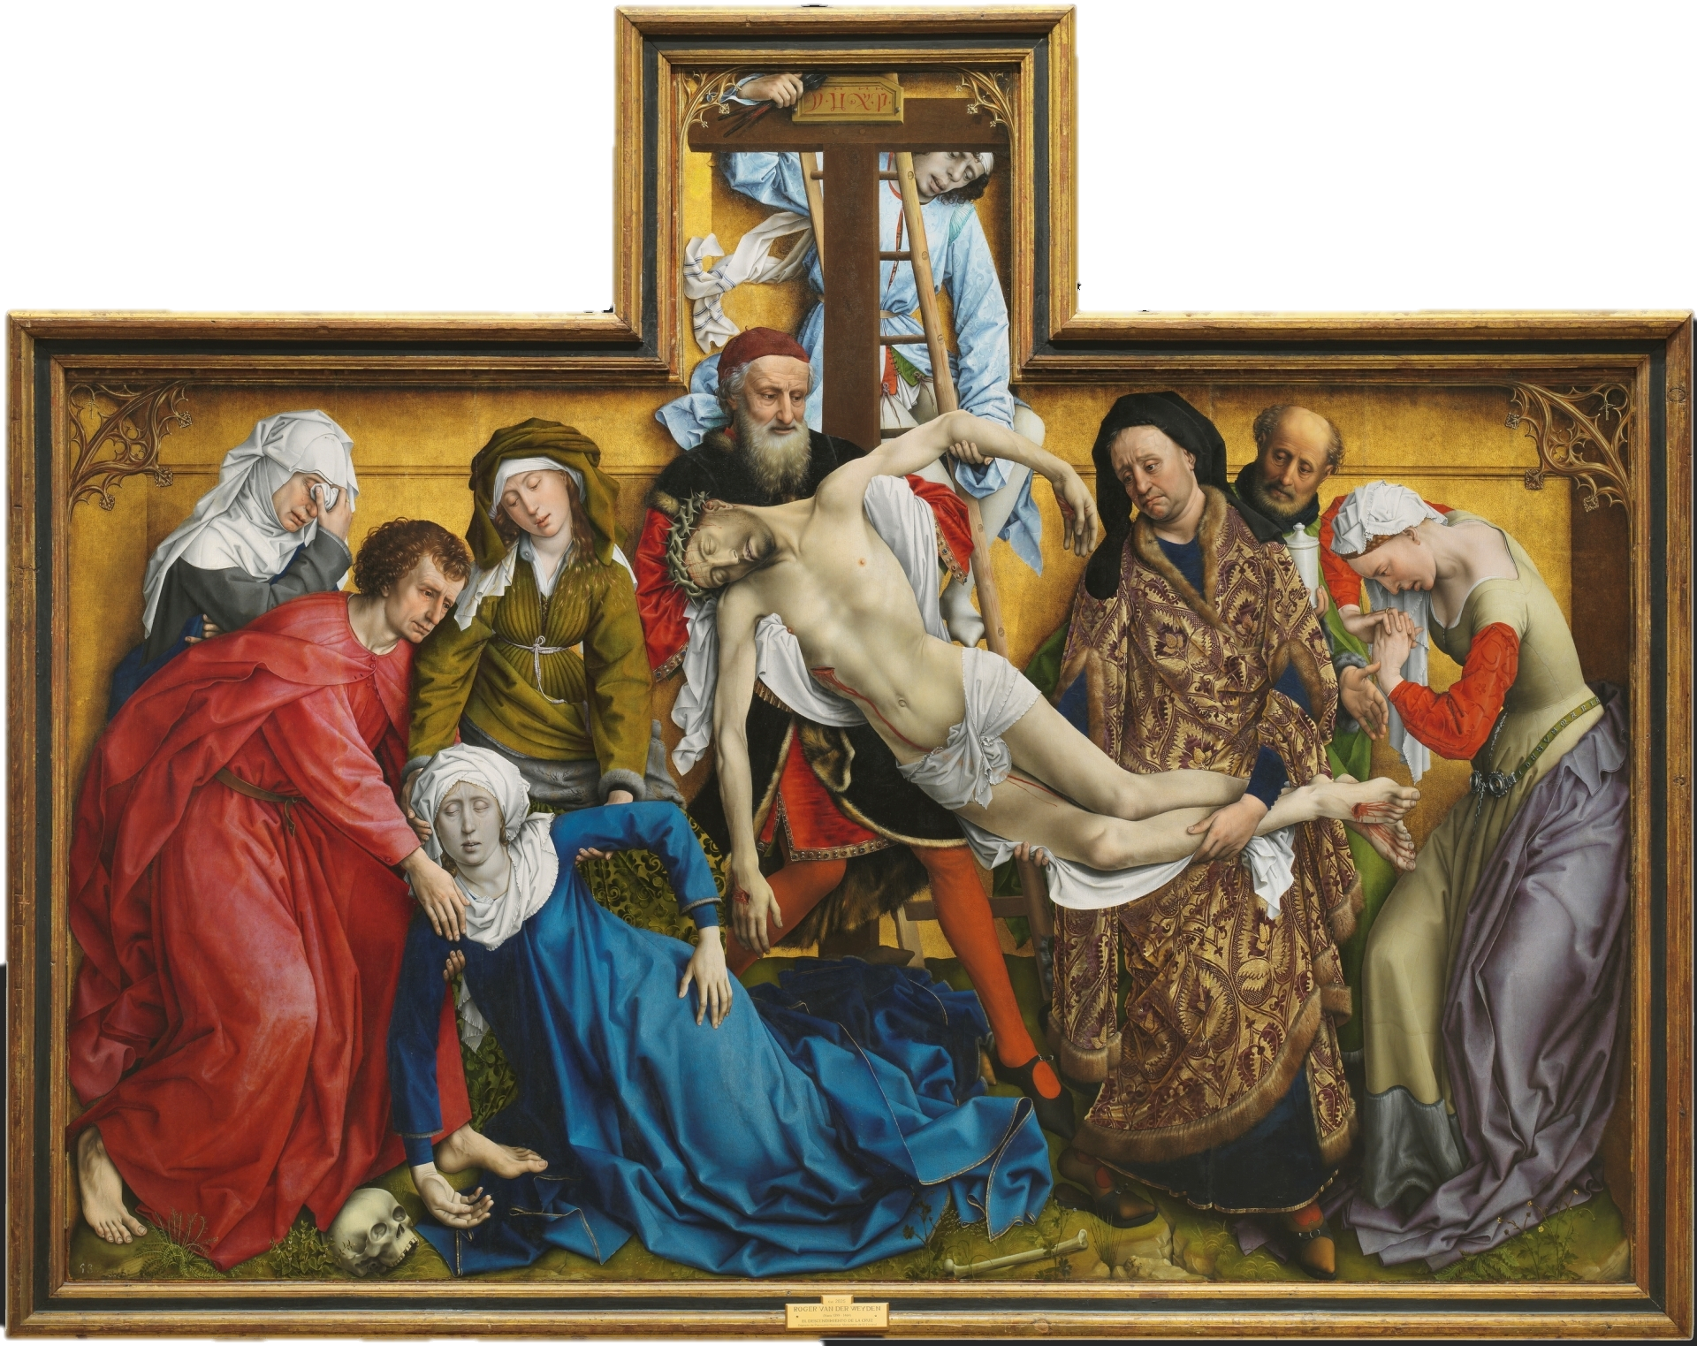

Slide 38
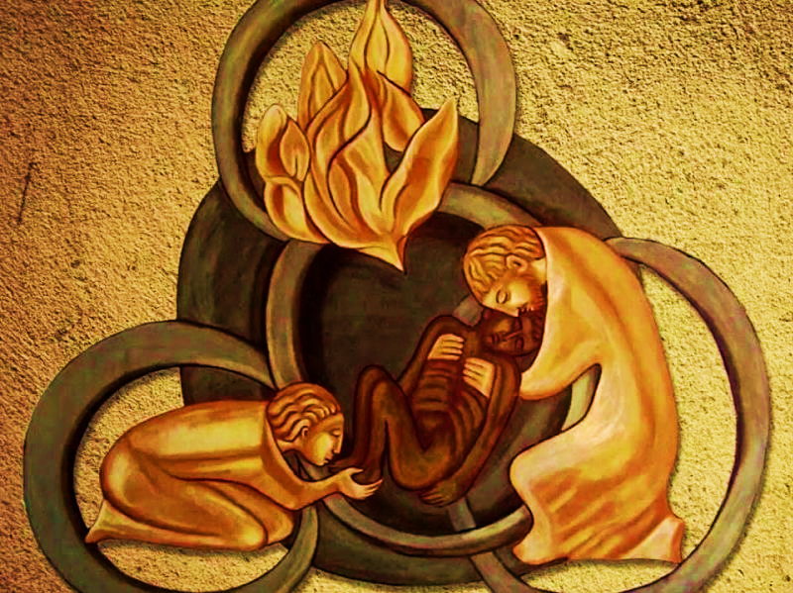

Slide 39
[GS22]
El hombre cristiano, conformado con la imagen del Hijo, que es el Primogénito entre muchos hermanos, recibe las primicias del Espíritu (Rom 8,23), las cuales le capacitan para cumplir la ley nueva del amor. Por medio de este Espíritu, que es prenda de la herencia (Eph 1,14), se restaura internamente todo el hombre hasta que llegue la redención del cuerpo (Rom 8,23).

Slide 40
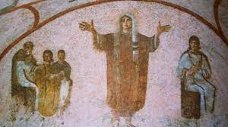

Slide 41
[GS22]
Si el Espíritu de Aquel que resucitó a Jesús de entre los muertos habita en vosotros, el que resucitó a Cristo Jesús de entre los muertos dará también vida a vuestros cuerpos mortales por virtud de su Espíritu que habita en vosotros (Rom 8,11). Urgen al cristiano la necesidad y el deber de luchar, con muchas tribulaciones, contra el demonio, e incluso de padecer la muerte. Pero, asociado al misterio pascual, configurado con la muerte de Cristo, llegará, corroborado por la esperanza, a la resurrección.

Slide 42
[GS22]
Esto vale no solamente para los cristianos, sino también para todos los hombres de buena voluntad, en cuyo corazón obra la gracia de modo invisible. Cristo murió por todos, y la vocación suprema del hombre en realidad es una sola, es decir, la divina. En consecuencia, debemos creer que el Espíritu Santo ofrece a todos la posibilidad de que, en la forma de sólo Dios conocida, se asocien a este misterio pascual.

Slide 43
[GS22]
Este es el gran misterio del hombre que la Revelación cristiana esclarece a los fieles. Por Cristo y en Cristo se ilumina el enigma del dolor y de la muerte, que fuera del Evangelio nos envuelve en absoluta obscuridad. Cristo resucitó; con su muerte destruyó la muerte y nos dio la vida, para que, hijos en el Hijo, clamemos en el Espíritu: Abba!,¡Padre!

Slide 44
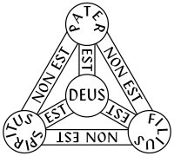
Dios es Amor; Dios es relación

Slide 45
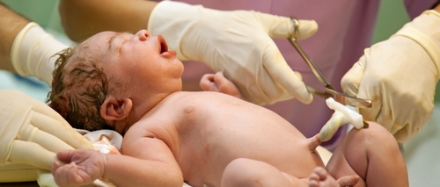
persona
decir
es decir HIJO
La relación nos constituye

Slide 46
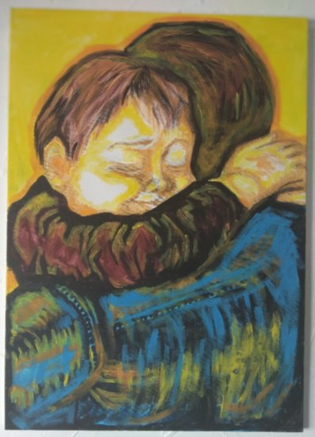
dignidad
valor inherente del ser humano
cualidad cosustancial
independiente de circunstancias

Slide 47

¿Cuánto vale la persona? Valor absoluto todo | 100% | infinito.

Slide 48
dignidad
digno = merecedor de algo
¿QUÉ MEREZCO?

Slide 49



dos verbos…
USAR
medio para alcanzar un fin
AMAR
fin en sí mismo
Ha llegado a su destino

Slide 50








dos verbos…
USAR
medio para alcanzar un fin
AMAR
fin en sí mismo
Juan
Cliente → Defendido / Huésped / Paciente
Caso → Paciente
Recurso humano → Trabajador
00442 → Alumno
María
Antonio
Ana
Santiago
Rafael
Sofía
Mónica

Slide 51
Amar
def
Comunicar un bien

Slide 52
comunicación
contexto
ruido
Canal
mensaje
Código
Emisor
retroalimentación
Receptor

Slide 53
comunicación
BIEN
Amante
Amado

Slide 54
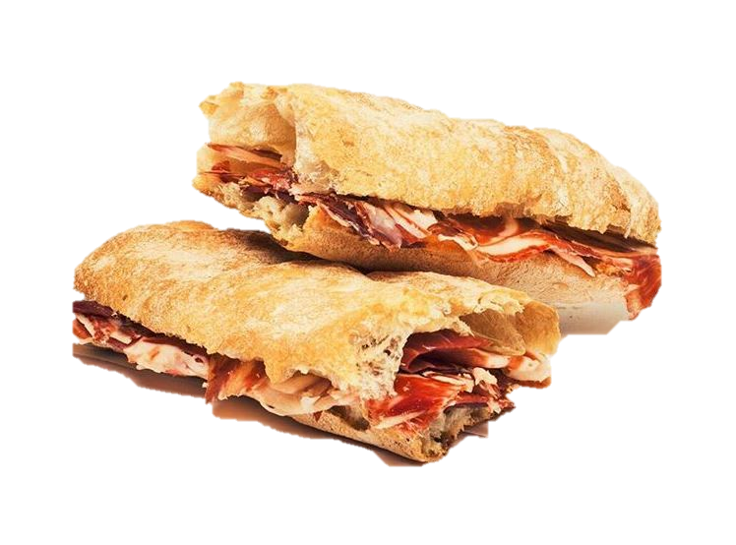
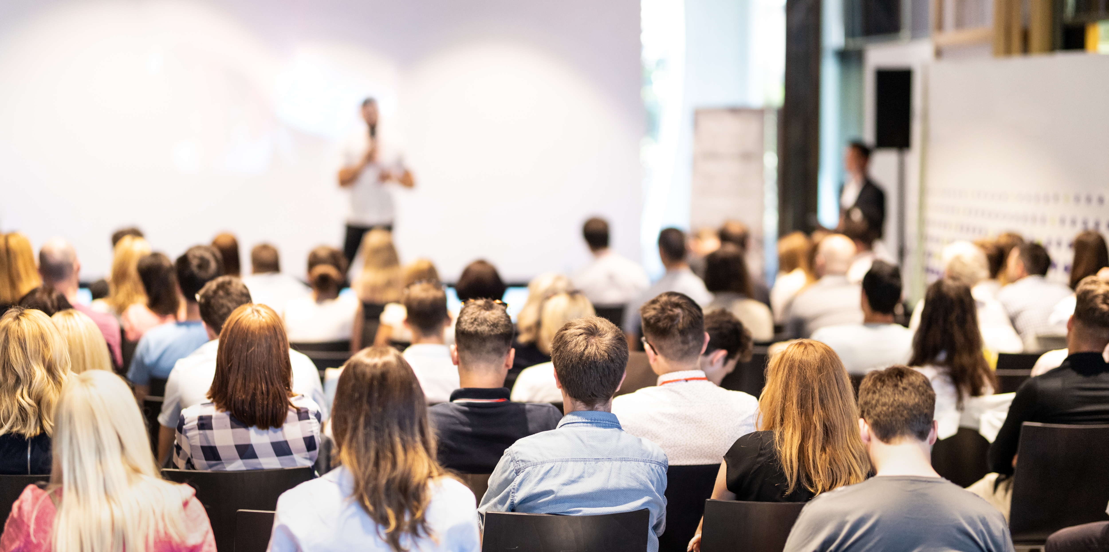
bienes…
Materiales
Lo doy y lo pierdo
Espirituales
Lo doy y no lo pierdo

Slide 55
¿Qué bien está en juego?

Slide 56
Amor
def
Relación interpersonal de mutua benevolencia

Slide 57
dinámica afectiva del amor

Slide 58
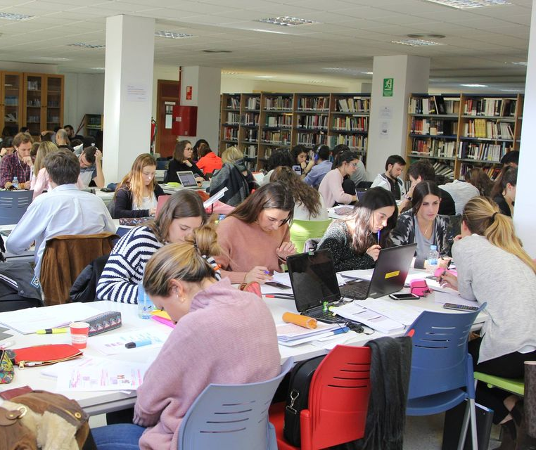
Inmutación
Emoción
Estímulo - Respuesta
Veo | Oigo | Huelo
Instintivo

Slide 59
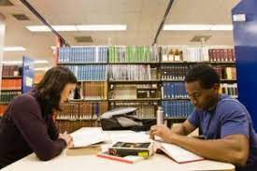
Conformación
Sentimiento
Coaptación
Busco aptitudes
Complacencia
Me gusta
Análisis racional

Slide 60

Encuentro
Experiencia del presente
Memoria – Historia (Pasado)
Imaginación – Proyección (Futuro)

Slide 61
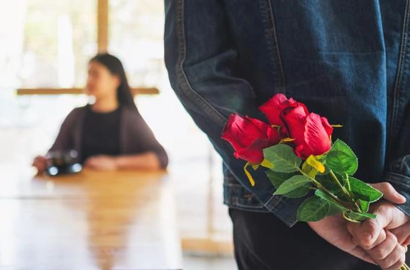
Promesa
¡Qué bueno que tú existas!
Reconozco al otro como un bien para mi
Me reconozco como un bien para el otro
y estoy dispuesto a entregarme
¿Me reconoce el otro como un bien?
Vulnerabilidad
Libertad para acoger / rechazar

Slide 62
sin libertad no hay amor

Slide 63
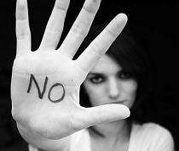
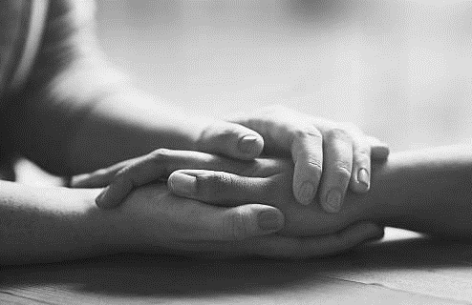
¿Qué se rechaza? ¿Qué se acoge?
El bien que estaba en juego - la persona misma

Slide 64

Ay, qué dolor
Vulnerable

Slide 65

Oh, qué dulce
Vulnerable

Slide 66


El amor es dinámico - movimiento
Inmutación - Emoción
Conformación - Sentimiento
Coaptación + Complacencia
Encuentro
Experiencia del presente
Memoria – Historia (Pasado)
Imaginación – Proyección (Futuro)
Generar promesa
Benevolencia – Lo mejor para tí soy yo
Me reconozco como un bien para el otro y me entrego
Vulnerabilidad – Libertad para acoger / rechazar
Comunión
Discernimiento
Tiempo

Slide 67
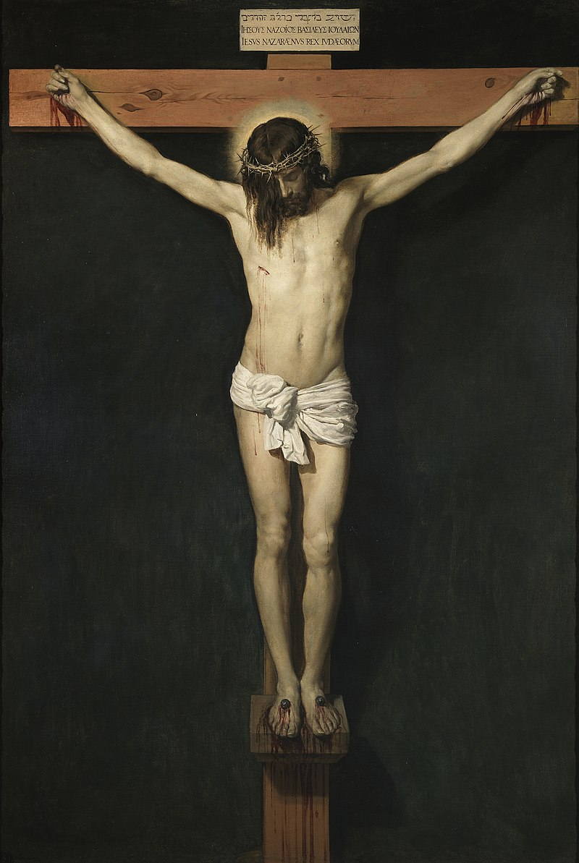
vulnerabilidad
El Verbo era la luz verdadera, que alumbra a todo hombre, viniendo al mundo. En el mundo estaba; | el mundo se hizo por medio de él, y el mundo no lo conoció. Vino a su casa, y los suyos no lo recibieron. Pero a cuantos lo recibieron, les dio poder de ser hijos de Dios, a los que creen en su nombre. (Jn 1, 10-12)

Slide 68
¿cuál es el amor más grande?
AMOR DE COMUNIÓN

Slide 69
¿Qué bien está en juego?
La persona misma

Slide 70
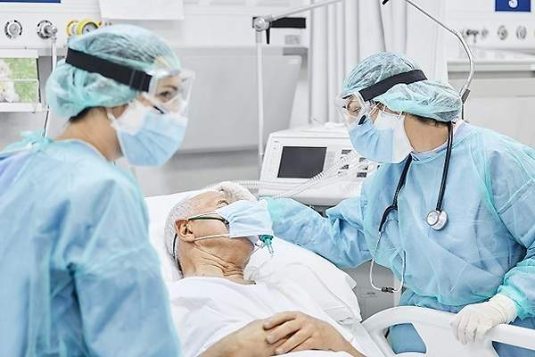

Slide 71
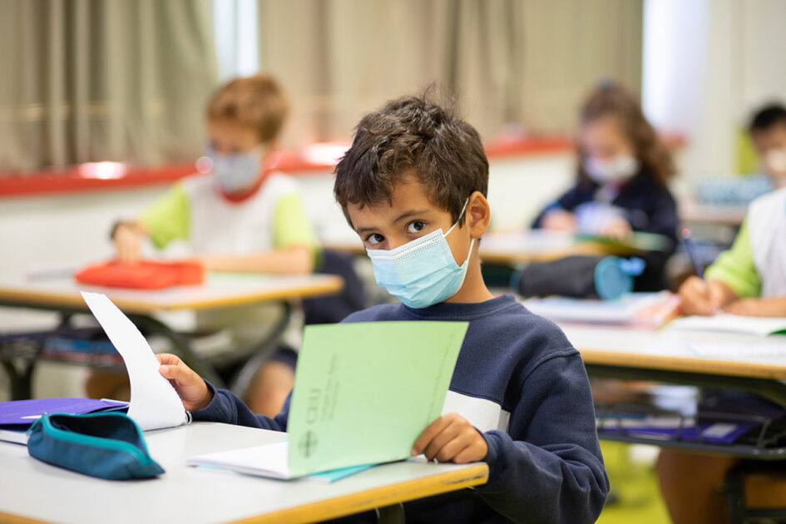

Slide 72
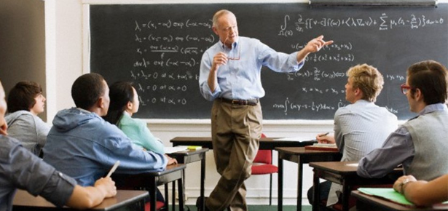

Slide 73


Slide 74
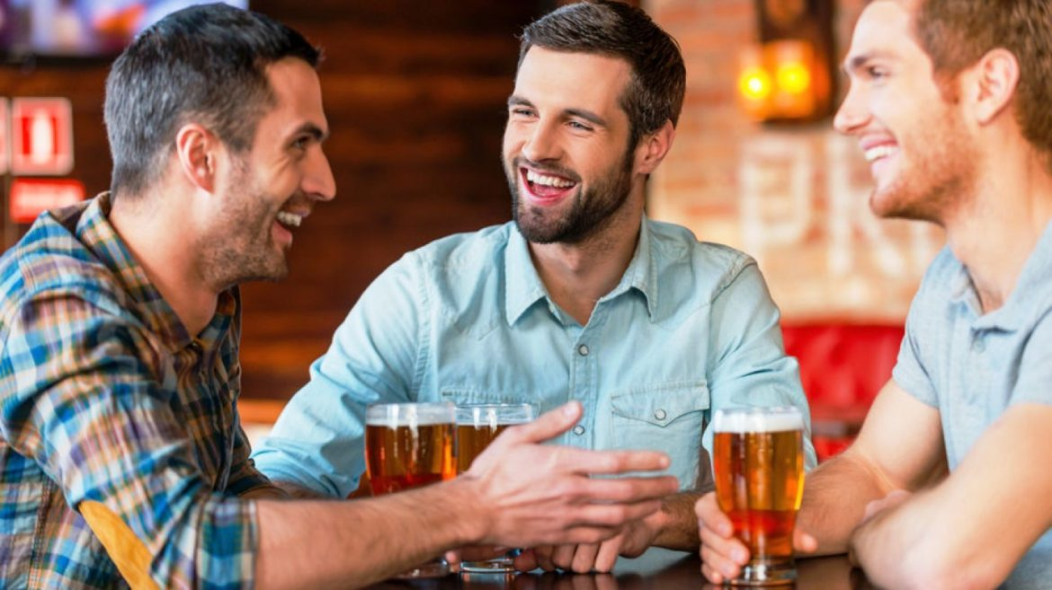

Slide 75
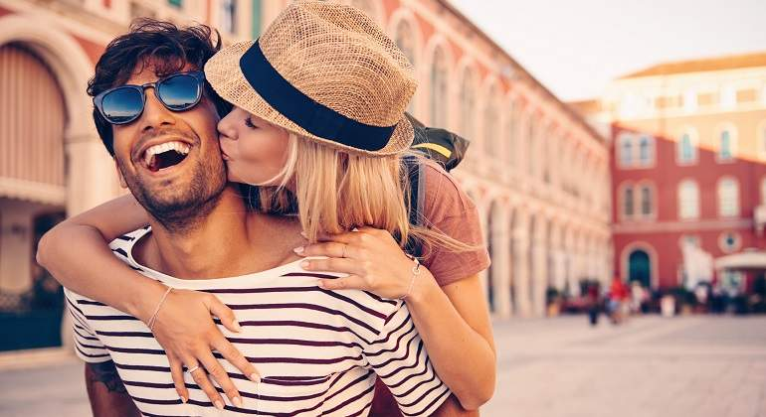

Slide 76
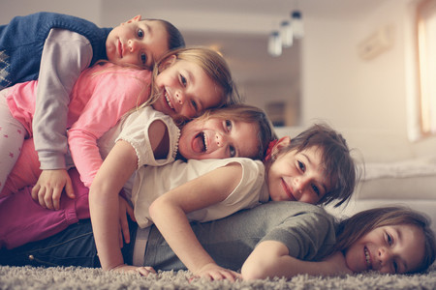

Slide 77
Amar, verbo en el que se conjuga la Persona

